Slide 1
Pythonda ro‘yxatlar to‘plami bilan ishlash .

Slide 2
Reja:
To‘plamlar va ulardan foydalanish
To‘plamlarni yaratish usullari
Pythonda to‘plamlar bilan ishlash usullari

Slide 3
To‘plam set() funksiyasi yordamida joylashtirish orqali yaratiladi. Elementlar jingalak qavslar bilan chiqariladi va vergul bilan ajratiladi. To‘plam har qanday miqdordagi elementlarni o‘z ichiga olishi mumkin. Ular har xil turdagi bo‘lishi mumkin. Lekin to‘plamda ro‘yxat yoki lug‘at kabi o‘zgaruvchan element bo‘lishi mumkin emas.
# tamsayılar toʻplami
my_set = {1, 2, 3} print(my_set)
# har xil turdagi ko‘plab qiymatlar
my_set = {1.0, "Hello", (1, 2, 3)}
print(my_set)
# to‘plamda dublikatlar mavjud emas
# Chiqish : {1, 2, 3, 4}
my_set = {1,2,3,4,3,2} print(my_set)
# toʻplamda oʻzgaruvchan qiymatlar boʻlishi mumkin emas
# bu yerda [3, 4] oʻzgaruvchan roʻyxat
# 12- qatorni izohdan olib tashlasangiz ,
# bu xatoga olib keladi .
# TypeError: zararsiz turi : "ro‘yxat"
# mening_to‘plamim = {1, 2, [3, 4]}
# biz ushbu ro‘yxatdan to‘plam yaratishimiz mumkin # Chiqish : {1, 2, 3}
my_set = set([1,2,3,2]) print(my_set)

Slide 4
To‘plam set() funksiyasi yordamida joylashtirish orqali yaratiladi. Elementlar jingalak qavslar bilan chiqariladi va vergul bilan ajratiladi. To‘plam har qanday miqdordagi elementlarni o‘z ichiga olishi mumkin. Ular har xil turdagi bo‘lishi mumkin. Lekin to‘plamda ro‘yxat yoki lug‘at kabi o‘zgaruvchan element bo‘lishi mumkin emas.
# tamsayılar toʻplami
my_set = {1, 2, 3} print(my_set)
# har xil turdagi ko‘plab qiymatlar
my_set = {1.0, "Hello", (1, 2, 3)}
print(my_set)
# to‘plamda dublikatlar mavjud emas
# Chiqish : {1, 2, 3, 4}
my_set = {1,2,3,4,3,2} print(my_set)
# toʻplamda oʻzgaruvchan qiymatlar boʻlishi mumkin emas
# bu yerda [3, 4] oʻzgaruvchan roʻyxat
# 12- qatorni izohdan olib tashlasangiz ,
# bu xatoga olib keladi .
# TypeError: zararsiz turi : "ro‘yxat"
# mening_to‘plamim = {1, 2, [3, 4]}
# biz ushbu ro‘yxatdan to‘plam yaratishimiz mumkin
# Chiqish : {1, 2, 3}
my_set = set([1,2,3,2]) print(my_set)

Slide 5
To‘plam set() funksiyasi yordamida joylashtirish orqali yaratiladi. Elementlar jingalak qavslar bilan chiqariladi va vergul bilan ajratiladi. To‘plam har qanday miqdordagi elementlarni o‘z ichiga olishi mumkin. Ular har xil turdagi bo‘lishi mumkin. Lekin to‘plamda ro‘yxat yoki lug‘at kabi o‘zgaruvchan element bo‘lishi mumkin emas.
# tamsayılar toʻplami
my_set = {1, 2, 3} print(my_set)
# har xil turdagi ko‘plab qiymatlar
my_set = {1.0, "Hello", (1, 2, 3)}
print(my_set)
# to‘plamda dublikatlar mavjud emas
# Chiqish : {1, 2, 3, 4}
my_set = {1,2,3,4,3,2} print(my_set)
# toʻplamda oʻzgaruvchan qiymatlar boʻlishi mumkin emas
# bu yerda [3, 4] oʻzgaruvchan roʻyxat
# 12- qatorni izohdan olib tashlasangiz ,
# bu xatoga olib keladi .
# TypeError: zararsiz turi : "ro‘yxat"
# mening_to‘plamim = {1, 2, [3, 4]}
# biz ushbu ro‘yxatdan to‘plam yaratishimiz mumkin # Chiqish : {1, 2, 3}
my_set = set([1,2,3,2]) print(my_set)

Slide 6
Bo‘sh to‘plamni yaratish qiyinroq. Bo‘sh jingalak qavslar {} bo‘sh Python lug‘atini yaratadi. Elementsiz toʻplam yaratish uchun set() funksiyasini argumentlarsiz chaqirishingiz kerak
# ani {} bilan ishga tushiring
a = {}
# ma'lumotlar turini tekshiring
# Chiqish:
print(type(a))
# set() bilan ani ishga tushiring
a = set()
# ma'lumotlar turini tekshiring
# Chiqish :
print(type(a))

Slide 7
To‘plamlarni yaratish usullari
To‘plamlar o‘zgarishi mumkin. Ammo ulardagi elementlar tartibsiz, shuning uchun indekslash mantiqiy emas. Indekslash yoki kesish orqali siz o‘rnatilgan elementga kira olmaysiz yoki o‘zgartira olmaysiz. Ko‘pchilik ularni qo‘llab-quvvatlamaydi. Add() usuli yordamida bitta element va update() usuli yordamida bir nechta element qo‘shishingiz mumkin. Argument sifatida kortejlar, ro‘yxatlar, satrlar yoki boshqa to‘plamlarni olishi mumkin. Barcha hollarda dublikat qilish mumkin emas.

Slide 8
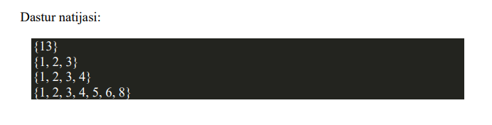
# to‘plamimni ishga tushiring
my_set = {1,3}
print(my_set)
# agar siz 9-qatorni izohdan olib tashlasangiz,
# xato olasiz _
#TypeError: 'set' ob'ekti indekslashni qo‘llabquvvatlamaydi
my_set[0]
# element qo‘shish
# Chiqish: {1, 2, 3}
my_set.add(2) print(my_set) 153
# bir nechta elementlarni qo‘shish
# Chiqish: {1, 2, 3, 4}
my_set.update([2,3,4]) print(my_set)
# roʻyxat qoʻshing va oʻrnating
# Chiqish: {1, 2, 3, 4, 5, 6, 8} my_set.update([4,5], {1,6,8}) print(my_set)

Slide 9
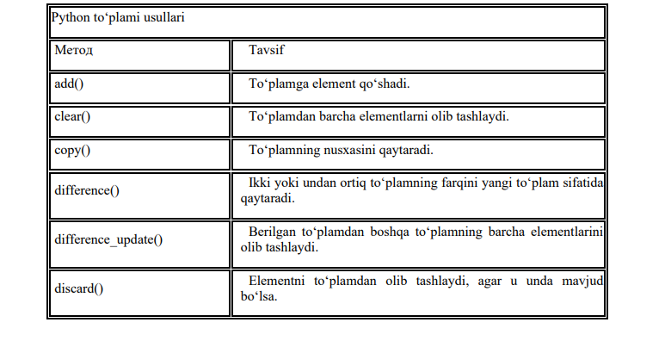
Pythonda to‘plamlar bilan ishlash usullari

Slide 10
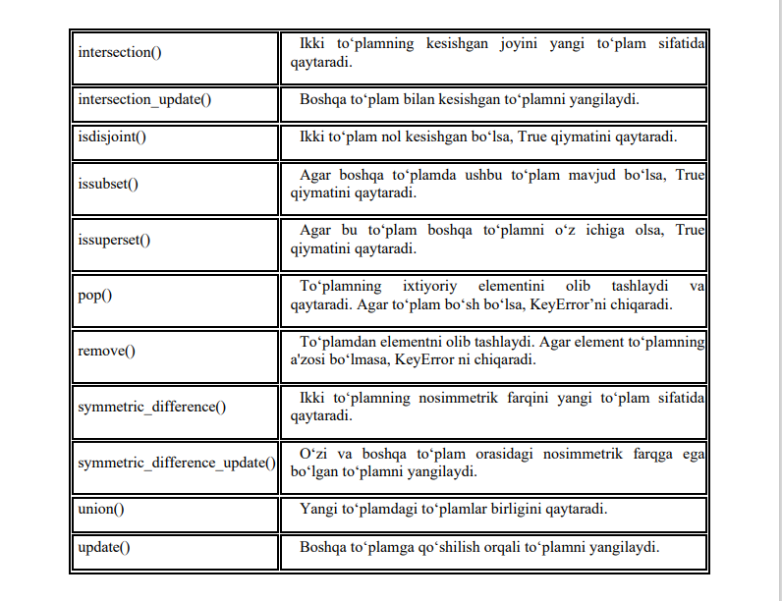
Pythonda to‘plamlar bilan ishlash usullari:

Slide 11
add() To’plamga element qo’shish.
my_set = {4,5,8,9}
# element qo‘shish
my_set.add(6,7)
print(my_set)
# Chiqish: {4,5,6,7,8,9}
my_set = {1,3}
# element qo‘shish
my_set.add(2)
print(my_set)
# Chiqish: {1, 2, 3}

Slide 12
discard() To’plamdan elementni olib tashlaydi(agar element mavjud bo’lsa).
my_set = {1, 3, 4, 5}
# elementni olib tashlash
my_set.discard(4)
print(my_set)
# Chiqish : {1, 3, 5}
my_set = {6,7,8,9,10}
# elementni olib tashlash
my_set.discard(8,9)
print(my_set)
# Chiqish : {6,7,10}

Slide 13
remove() To’plamdan elementni olib tashlaydi(agar element mavjud bo’lmasa KeyError qaytaradi).
my_set = {1, 3, 4, 5, 6}
# elementni olib tashlash
my_set.remove(6)
print(my_set)
# Chiqish : {1, 3, 4,5}
my_set = {7,8,9,10,11}
# elementni olib tashlash
my_set.remove(12)
print(my_set)
# Chiqish : KeyError

Slide 14
E’tiboringiz uchun rahmat

